Slide 1

Çocuklar için Türkçe- C2
Example materials

Slide 2
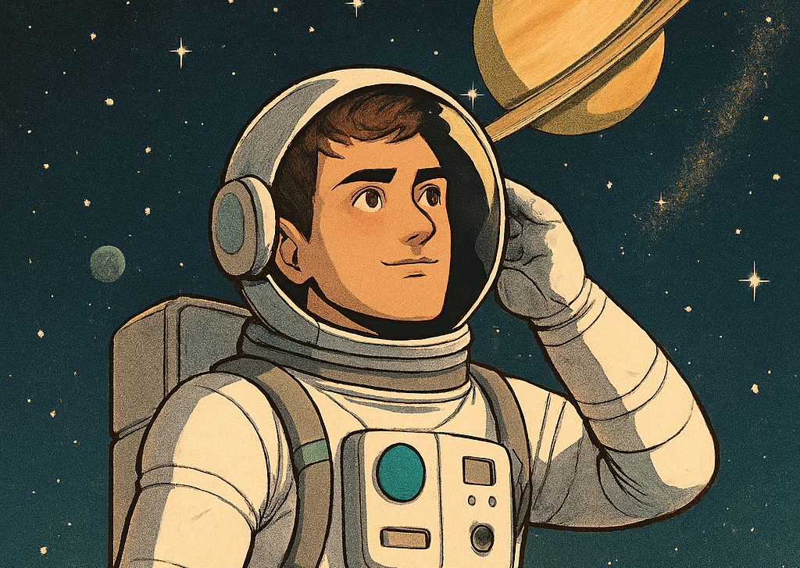
Astronot Bertuğ’un Maceraları

Slide 3
Bertuğ kapsülden dışarı baktı. Dünya çok uzaktaydı. Gökyüzü simsiyah, yıldızlar pırıl pırıldı. Derin nefes aldı. Mars’a ilk adımını attı.Ayakları yere değdi ama hafifti.“Burada yürümek çok garip,” dedi.

Slide 4
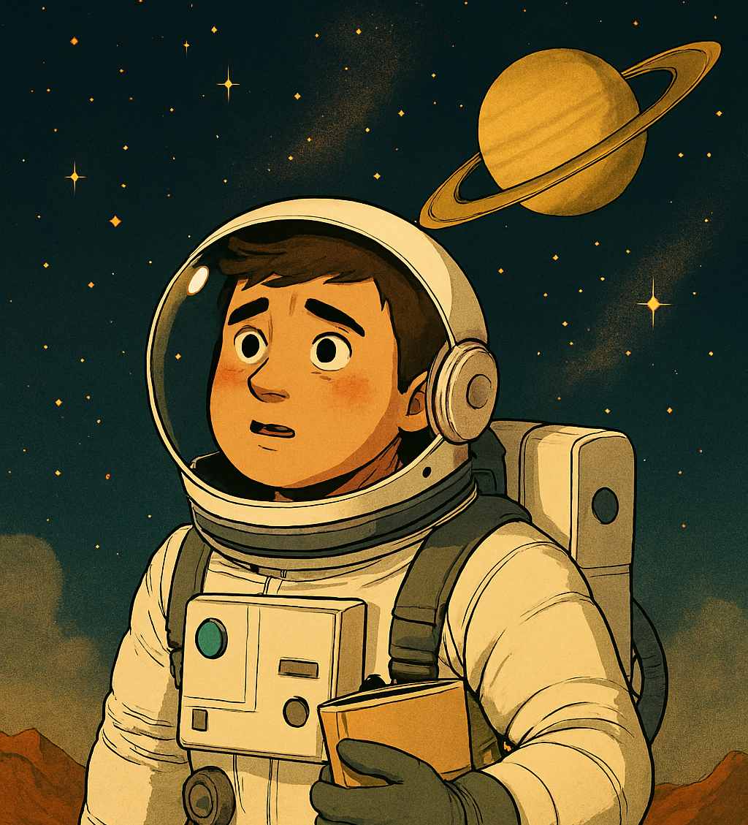
Elinde küçük bir defter vardı.Her şeyi yazıyordu.
“Bugün uzaya çıktım. Kalbim çok hızlı atıyor.”
Bir kayanın yanında durdu. Üzerinde çizikler vardı.
“Acaba bu izler nereden geldi?” diye düşündü.
Kaskına dokundu.Derin bir nefes aldı. Sonra…

Slide 5
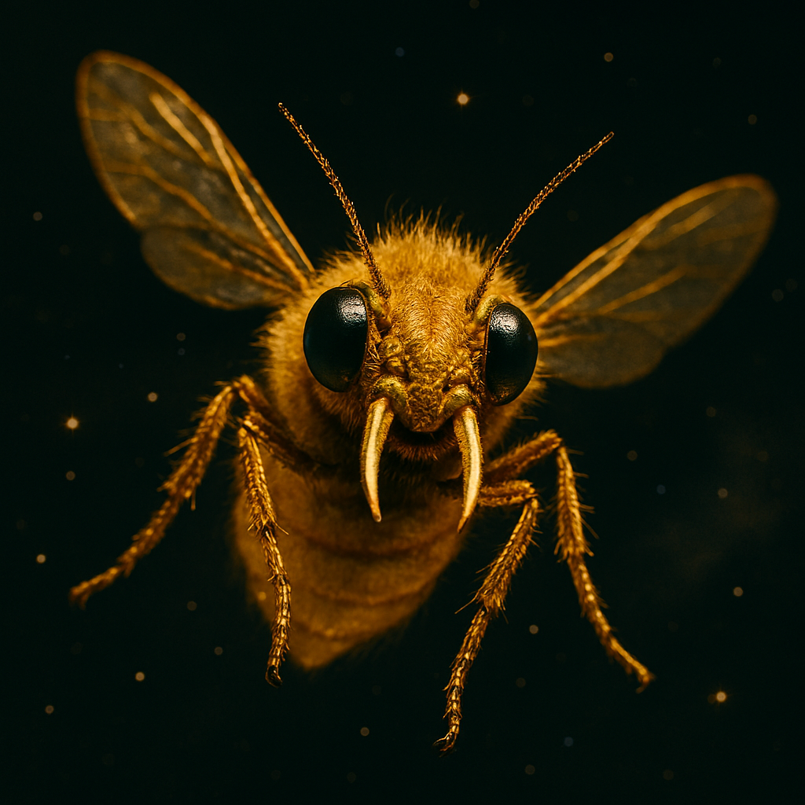
Sonra başının üzerinden çok hızlı bir şey geçti. Şaşırdı ve korktu. Bu hızlı hareket eden şey neydi? Altın renkli bir arıya benziyordu. Bana ‘merhaba. Benim adım Moni’ dedi.

